Slide 1
第四章 机床夹具原理与设计
工件的定位和夹紧是工件装夹的两个过程。为了保证工件被加工表面的技术要求，必须使工件相对刀具和机床处于一个正确的加工位置。在使用夹具的情况下，就要使工件能在夹具中占据一正确位置，这就是工件的定位问题。在工件定位以后，为了保证工件在切削力作用下保持既定位置不变，这就需要将工件在既定位置上夹紧。

Slide 2
一、工件的装夹方法
总之，确定工件在机床或夹具中占有准确加工位置的过程叫定位；
在工件定位后用外力将其固定，使其在加工过程中保持定位位置不变的操作叫夹紧。

Slide 3
机床上的装夹方法主要有两种：
（1）用找正法装夹工件
（2）用夹具装夹工件

Slide 4
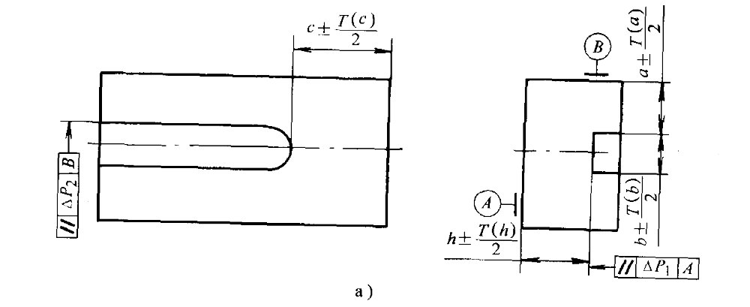

Slide 5
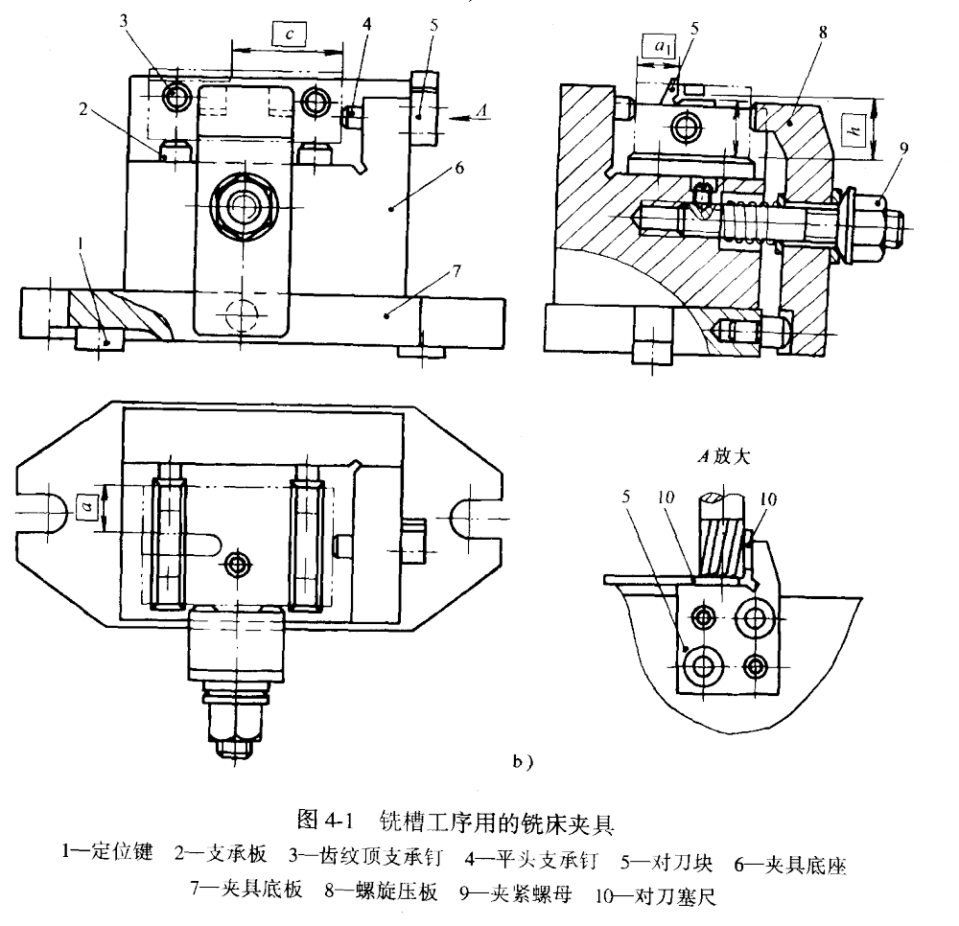

Slide 6
二、机床夹具的工作原理
1）使工件在夹具中占有正确的加工位置。
2）使夹具相对于机床保证有准确的相对位置
3）使刀具相对于定位元件调整到准确位置。

Slide 7
三、夹具的分类与组成
机床夹具按通用性程度分类：
（1）机床附件类夹具
（2）可调夹具
（3）随行夹具
（4）组合夹具
（5）专用夹具

Slide 8
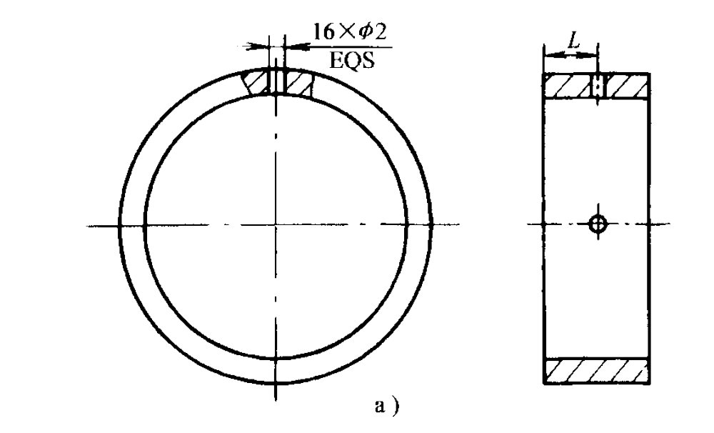

Slide 9
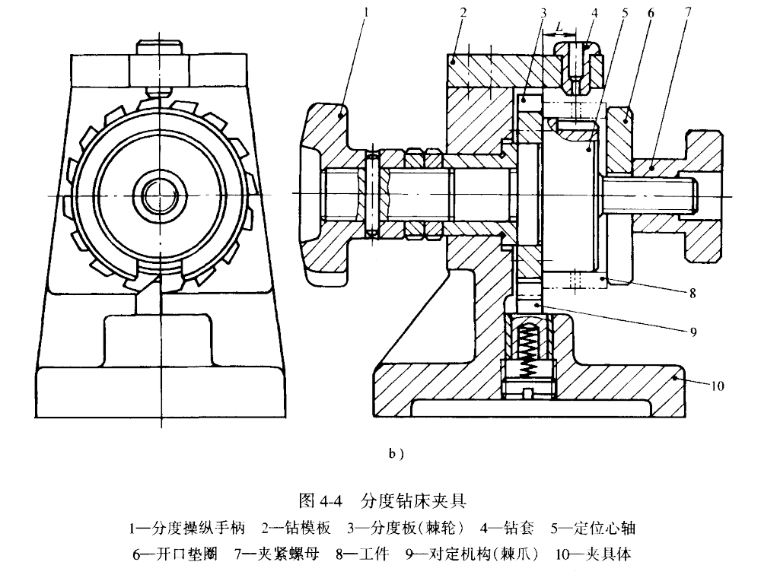

Slide 10
2、夹具的组成：
（1）定位元件
（2）夹紧装置
（3）对刀元件
（4）导引元件
（5）联接元件
（6）夹具体
（7）其它装置

Slide 11
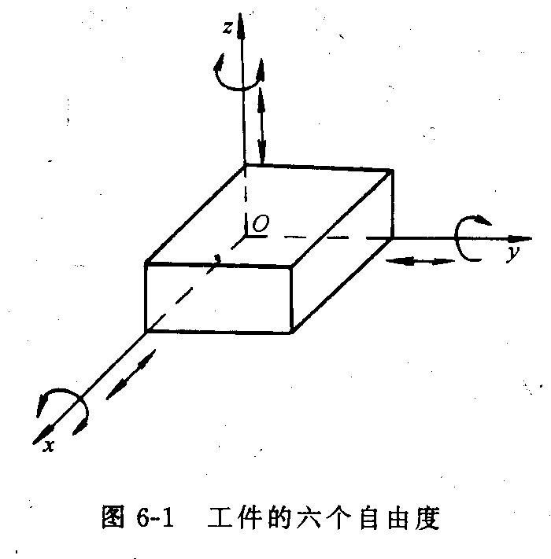
－、工件的自由度
－个尚未定位的工件，其位置是不确定的，它有六个自由度。定位的实质就是消除工件的自由度。

Slide 12
二、六点定位原理
工件在空间直角坐标系中有六个自由度，在夹具中用六个定位支承点限制六个自由度，使工件在夹具中的位置完全确定。这种用适当分布的六个支承点限制工件六个自由度的法则，称为六点定位原理。

Slide 13
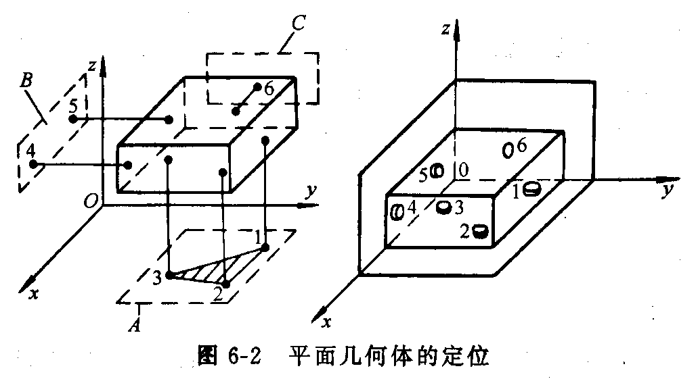

Slide 14
三、完全定位、不完全定位、欠定位和过定位
工件的六个自由度都被限制的定位称完全定位。是否所有的工件在夹具中都必须完全定位，则需根据工件的具体加工要求决定。如图工件上铣键槽，a图沿X、Y、Z轴的移动及转动都有尺寸要求，则工件在夹具体上必须将六个自由度完全限制，即“完全定位”。

Slide 15
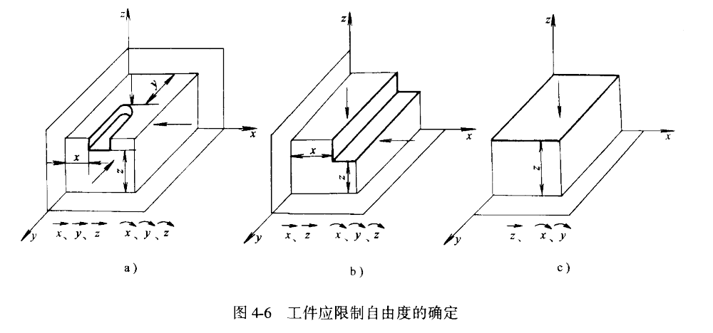

Slide 16
但若键槽为图b所示的通槽时，则X轴向没有尺寸要求，沿X的移动自由度不必限制，只要限制其余五个自由度，这种允许某个自由度不限制的定位称为“不完全定位”，它不影响工件的加工尺寸。

Slide 17
但如果工件定位点少于应限制的自由度，造成工件加工尺寸的误差，即定位不足而影响 加工是“欠定位”现象。欠定位在生产实际中是不允许的。
工件的某个自由度被重复限制，即重复定位，这就是“过定位”现象。过定位的结果使工件位置不确定，引起工件装夹不稳定、变形等不良情况。在实际加工中，一般是不能允许的，

Slide 18
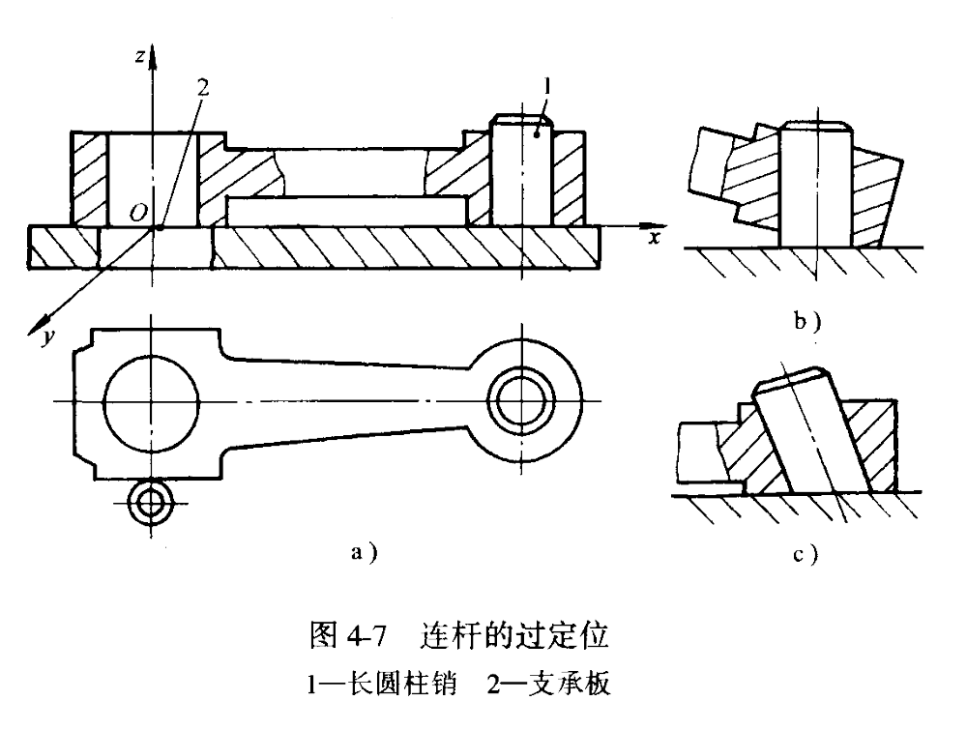

Slide 19
消除过定位及其干涉有两种途径：
其一是改变定位元件的结构，以减少转化支撑点的数目，消除被重复限制的自由度。如生产中常用的一面两销定位方案，其中一销为削边销，其限制的自由度数目由原来的2个减少为1个。
其二是提高工件定位基面之间及夹具定位元件工作表面之间的位置精度，以消除过定位引起的干涉。

Slide 20
在机械加工中，一些特殊工件结构的定位，其过定位是不可避免的，例如，在插齿机上加工齿轮，若齿坯加工过程中已作了内孔与端面的位置要求，则过定位的干涉就不那么明显，因此也就允许“过定位”存在。

Slide 21
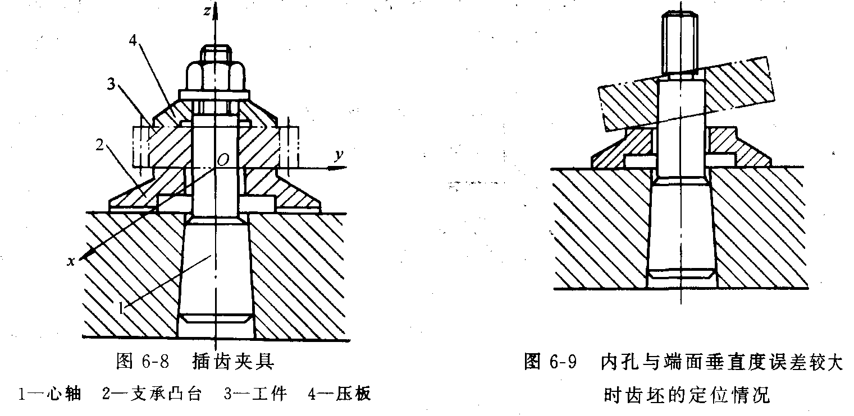

Slide 22
综上所述，工件的定位应根据加工尺寸要求确定应限制的自由度数。当加工要求限制的自由度而没有被限制是“欠定位”，是不允许的。

Slide 23
当某个自由度被重复限制是“过定位”，过定位一般是不允许的，但当工件定位面精度较高，位置已有保证时，过定位往往可提高刚性，也是允许的。

Slide 24
值得注意的是，所限制自由度少于六个时也可能是过定位，但不一定是欠定位。若支承点分布不合理，欠定位、过定位可能同时出现。

Slide 25
第二节 常用定位方法及定位元件
前面所述是工件定位的基本原则。在实际生产时，工件定位的支承件是一定形状的几何体，根据工件定位基面的不同，采用的定位支承形状不同，这些支承件就称为定位元件。

Slide 26
一、工件以平面定位时的定位元件
1、固定支承
固定支承有支承钉和支承板两种型式，

Slide 27
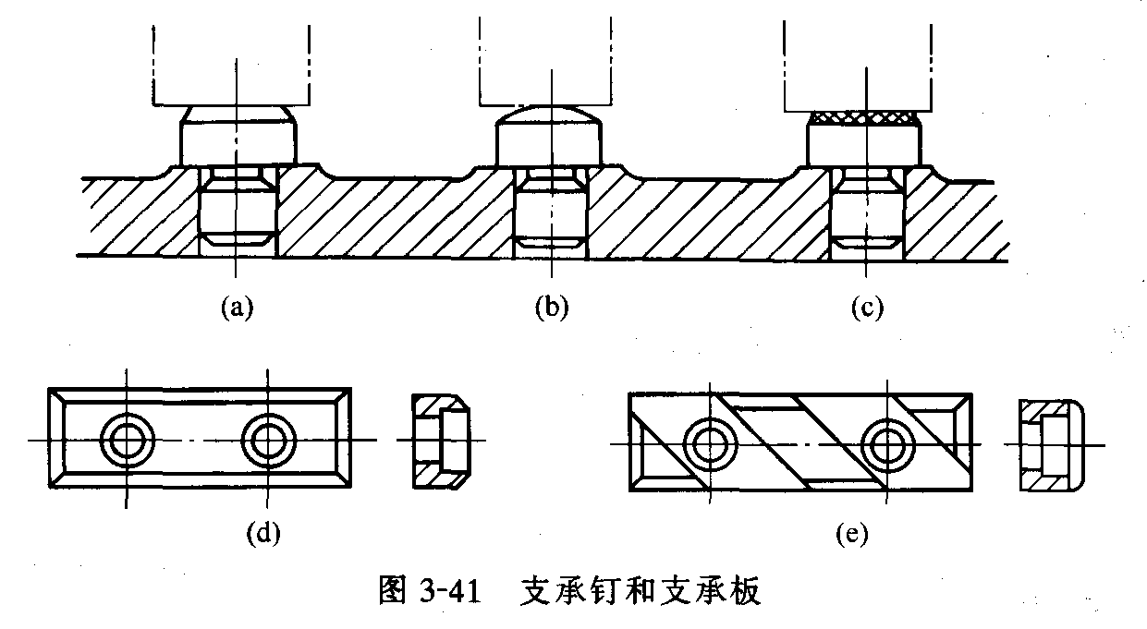

Slide 28
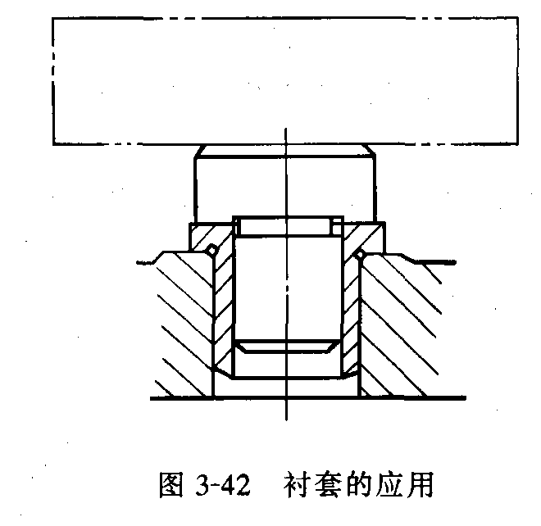
需要经常更换的支承钉应加衬套。

Slide 29
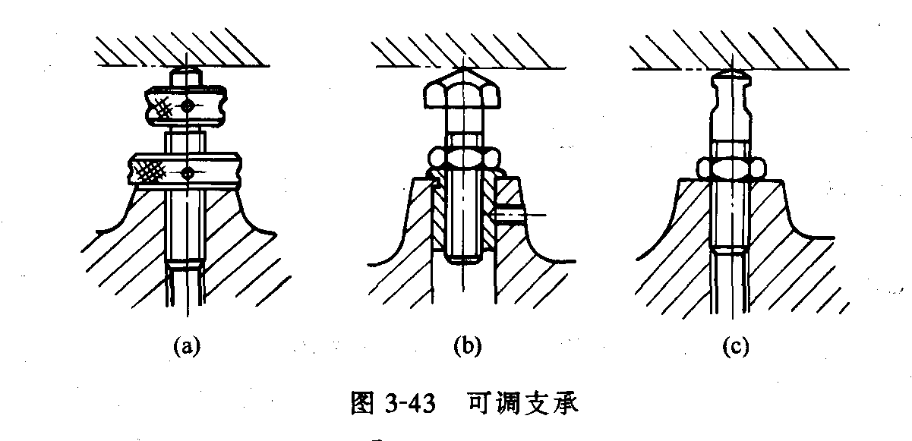
2、可调支承
在工件定位过程中，支承钉的高度需调整时，应采用可调支承。

Slide 30
3、自位支承（浮动支承）
在工件定位过程中，能自动调整位置的支承称为自位支承，或称浮动支承。
这类支承的工作特点：支承点的位置能随着工件定位基面位置的变动而自动调整，但其作用相当于一个固定支承，只限制了工件的一个自由度。

Slide 31
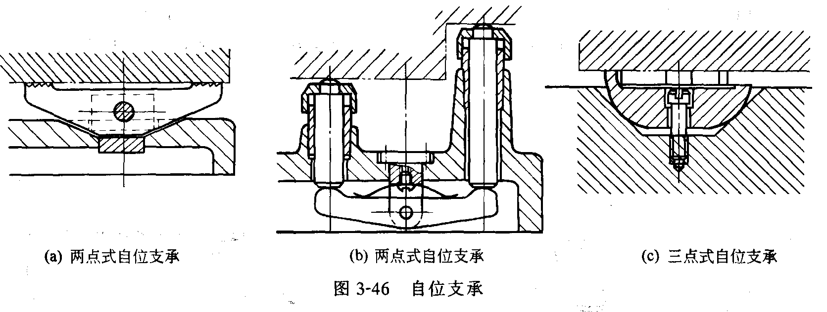

Slide 32
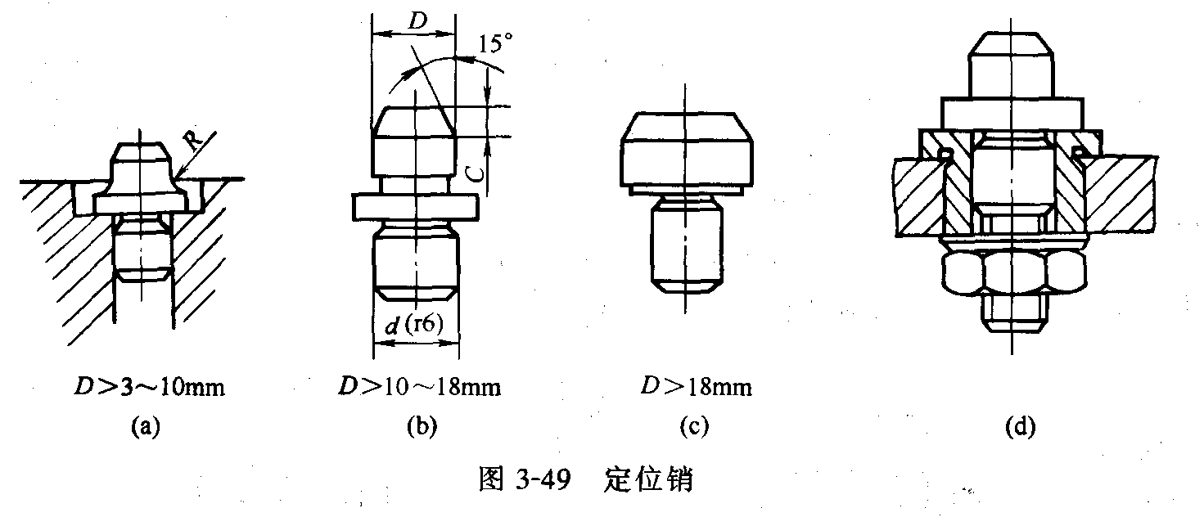
二、工件以圆孔定位时的定位元件
1、圆柱销（定位销）

Slide 33
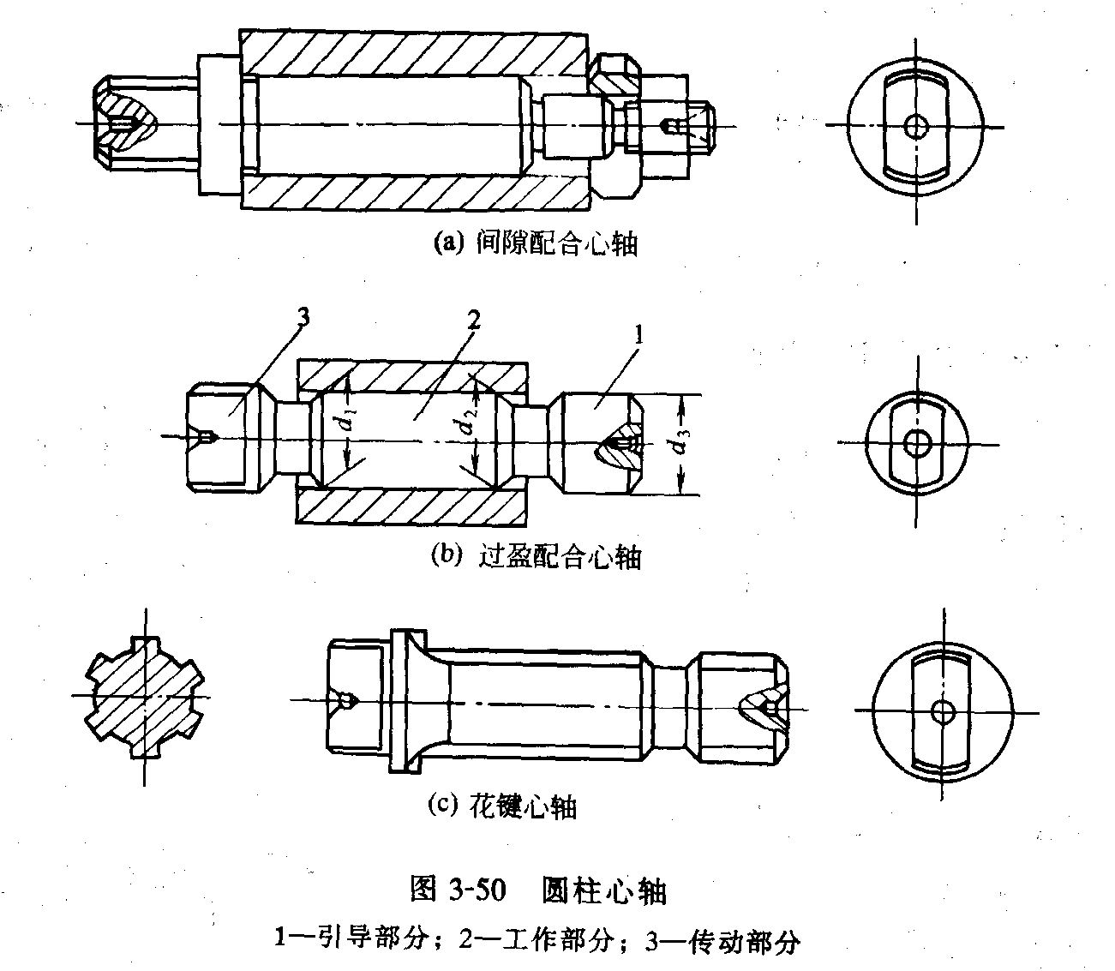
2、圆柱心轴

Slide 34
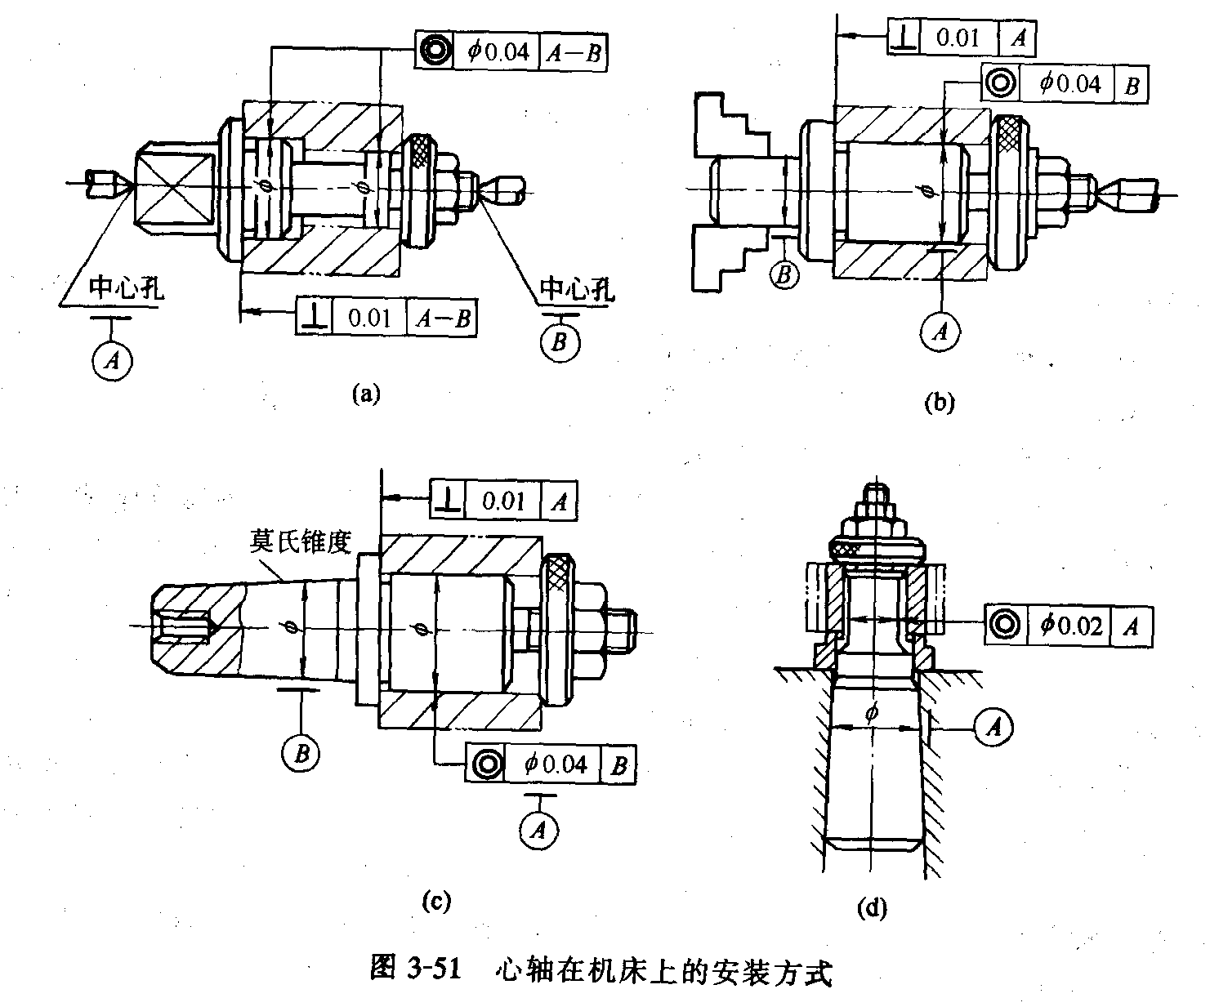

Slide 35
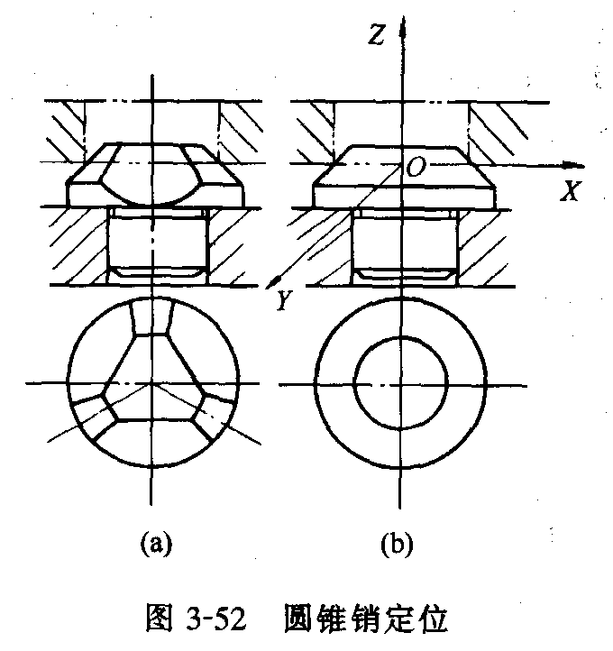
3、圆锥销

Slide 36
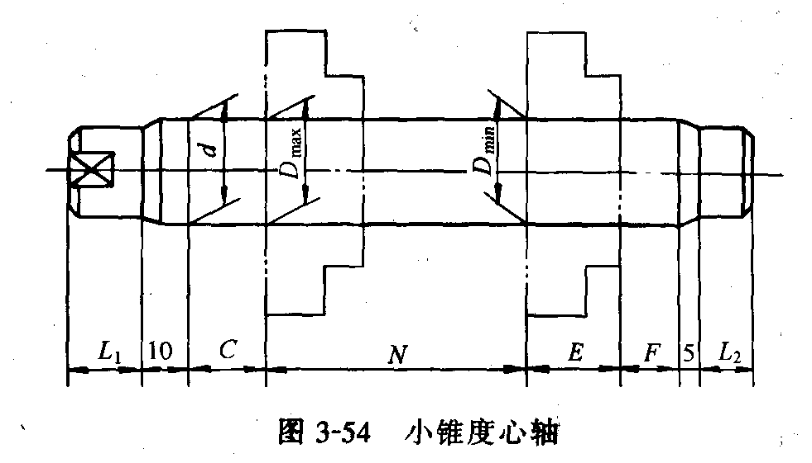
4、圆锥心轴（小锥度心轴）

Slide 37
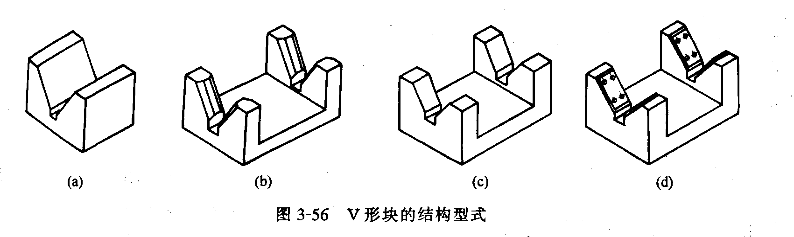
三、工件以外圆柱面定位时的定位元件
1、V形块

Slide 38
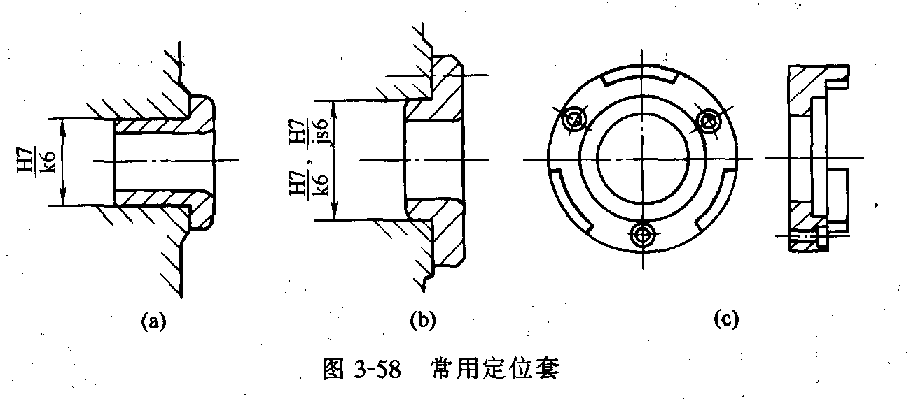
2、定位套

Slide 39
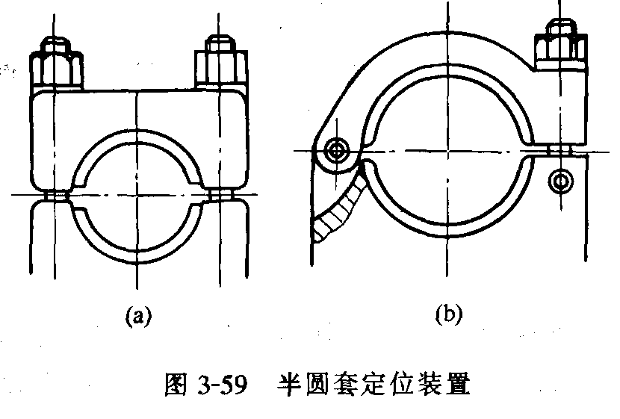
3、半圆套
下面的半圆套是定位元件，上面的半圆套起夹紧作用。这种定位方式主要用于大型轴类零件及不便于轴向装夹的零件。

Slide 40
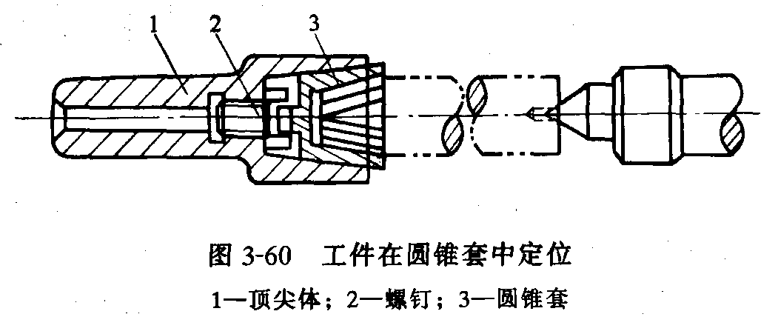
4、圆锥套
常用的反顶尖，由顶尖体1、螺钉2和圆锥套3组成

Slide 41
四、组合定位分析 ˉ
实际生产中工件的形状千变万化各不相同，往往不能用单一定位元件定位单个表面就可解决定位问题的，而是要用几个定位元件组合起来同时定位工件的几个定位面。因此一个工件在夹具中的定位，实质上就是把前面介绍的各种定位元件作不同组合来定位工件相应的几个定位面，以达到工件在夹具中的定位要求，这种定位分析就是组合定位分析。

Slide 42
（1）组合定位分析要点
1）几个定位元件组合起来定位一个工件相应的几个定位面，该组合定位元件能限制工件的自由度总数等于各个定位元件单独定位各自相应定位面时所能限制自由度的数目之和，不会因组合后而发生数量上的变化，但它们限制了哪些方向的自由度却会随不同组合情况而改变。
2）组合定位中，定位元件在单独定位某定位面时原起限制工件移动自由度的作用可能会转化成起限制工件转动自由度的作用。但一旦转化后，该定位元件就不再起原来限制工件移动自由度的作用了。

Slide 43
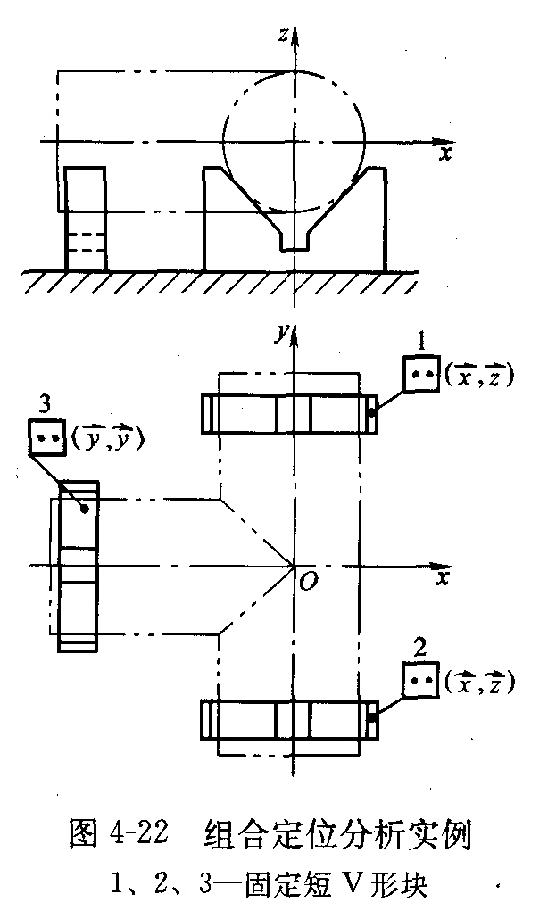
例4—1 分析图4－22所示定位方案。各定位元件限制了几个方向自由度？按图示坐标系限制了哪几个方向的自由度？有无重复定位现象？
按图示坐标系，短v形块1限制X、Z移动方向自由度，短v形块2与之组合起限制X、Z转动方向自由度的作用，即v形块2由单独定位时限制两个移动自由度转化成限制工件两个转动自由度。也可以把固定短v形块1，2组合来视为一个长v形块，用它来定位长圆柱体，共限制 X、Z移动、转动四个方向自由度。两种分析是等同的。固定短v形块3限制了Y移动和转动方向自由度，其中单独定位时限制Z移动方向自由度的作用在组合定位时转化成限制Y转动方向自由度的作用。这是一个完全定位，没有重复定位现象。

Slide 44
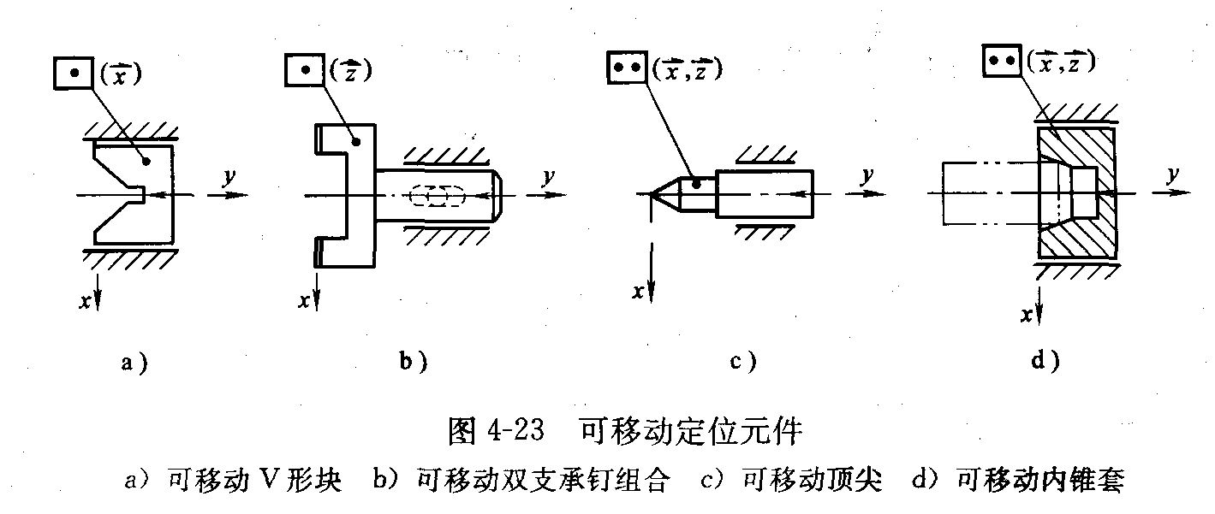
（2）组合定位时重复定位现象的消除方法 ：
1）使定位元件沿某一坐标轴可移动，来消除其限制沿该坐标轴移动方向自由度的作用。如 ：

Slide 45
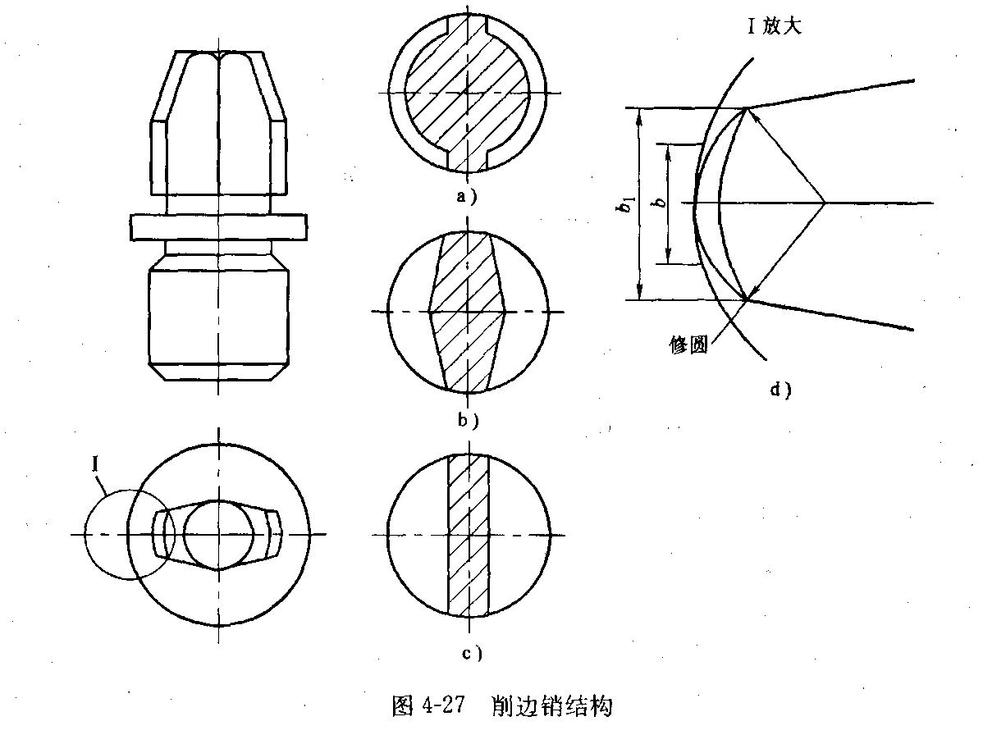
2）采用自位支承结构，消除定位元件限制绕某个（或两个）坐标轴转动方向自由度的作用。
3）变定位元件的结构形式。把短圆柱销改为削边圆柱定位销是最典型的例子。

Slide 46
例4—2 分析在车床上用前后顶尖定位轴类工件的定位方案（图424）。
解： 单个固定顶尖定位顶尖孔能限制工件三个方向自由度，若车床后顶尖也是固定的话，则也要限制工件三个方向自由度。这样，固定前、后顶尖组合起来共限制六个（3＋3）自由度。但它们组合起来只能限制工件五个方向自由度（即歹方向自由度无法限制），因此有重复定位现象，y移动方向重复定位。所以车床的后顶尖做成沿y轴可移动的。

Slide 47
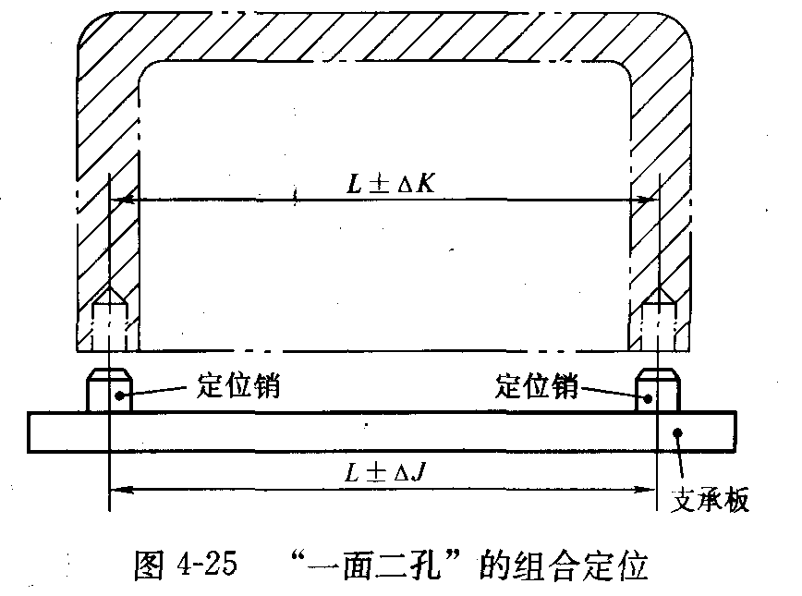
（3）几种不同组合形式的定位分析
1）一个平面和二个与其垂直的孔的组合
在箱体、连杆、盖板等类零件加工中，常采用这种组合定位，俗称“一面二孔”定位。一面二孔定位时所用的定位元件是：平面采用支承板，二孔采用定位销，故又称为“一面两销”。

Slide 48
这种情况下的两圆柱销重复限制了沿x方向的移动自由度，属于过定位。
解决这一问题的方式有两种：
①减小销2的直径，以补偿孔、销的中心距偏差。
②将销2做成削边销。

Slide 49
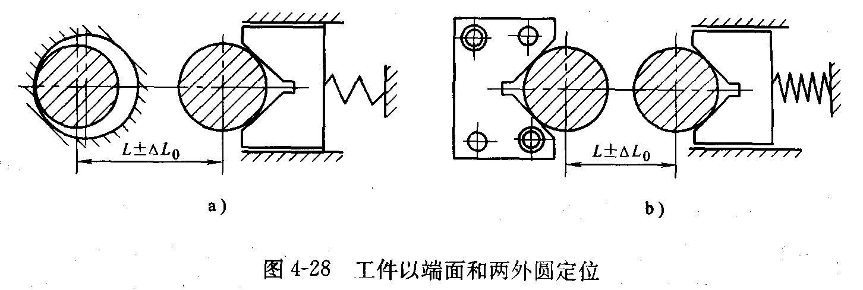
2）一个平面和二个与其垂直的外圆柱面的组合
工件在垂直平面定位后，再将工件左端用圆孔或v形块定位，工件右端外圆所用的v形块必须做成浮动结构，使其只能限制工件一个自由度，否则就会出现过定位。

Slide 50
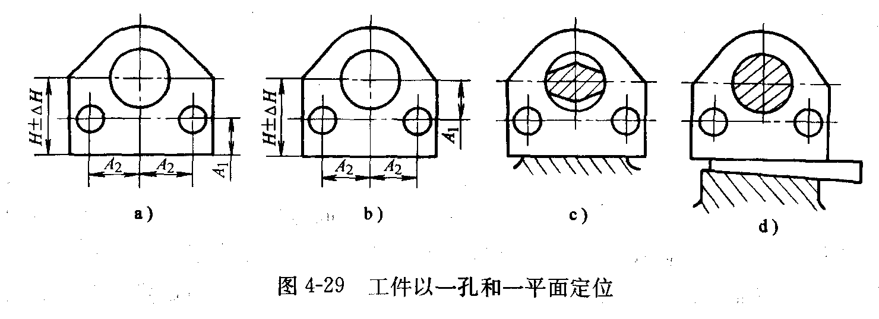
3）一个孔和一个平行于孔中心线的平面的组合。
需以大孔及底面定位，加工两小孔。

Slide 51
第三节 定位误差的计算
一、基准的概念
所谓基准就是零件上用来确定点、线、面位置时，作为参考的其他的点、线、面。根据基准的功用不同，可分为设计基准和工艺基准。
1）设计基准是在零件图上，确定点、线、面位置的基准，设计基准是由该零件在产品结构中的功用所决定的。
2）工艺基准是在加工和装配中使用的基准，按照用途不同又可分为：
定位基准：在加工中使工件在机床夹具上占有正确位置所采用的基准。

Slide 52
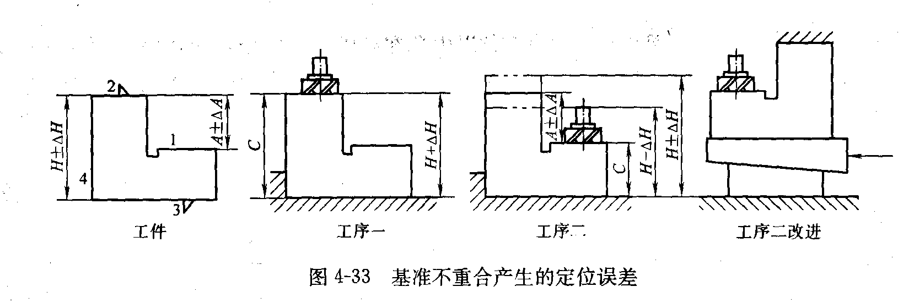

三、定位误差及其产生原因
设计基准在工序尺寸方向上的最大位置变动量，称为定位误差，以 △_{dw} 表示。下面讨论产生定位误差的原因：
1、定位基准与设计基准不重合产生的定位误差
将定位基准到设计基准间的尺寸称为联系尺寸，则基准不重合误差就等于联系尺寸的公差。

Slide 53
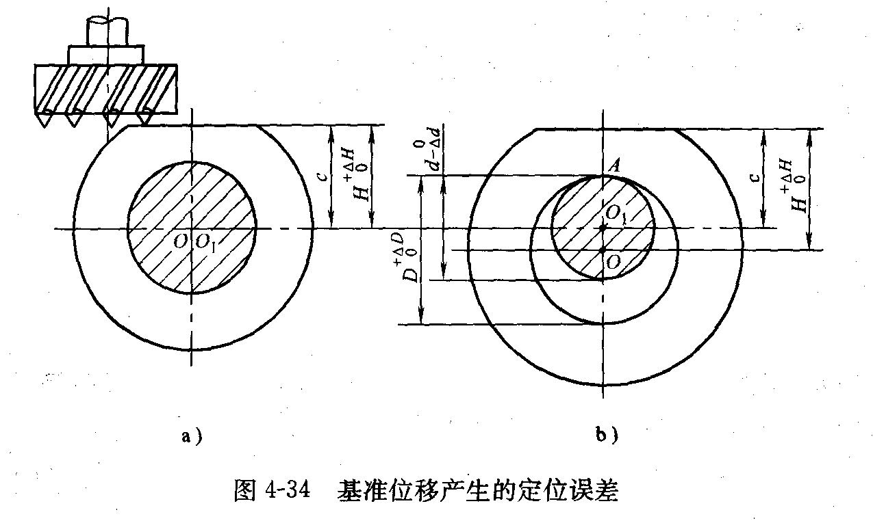
2、定位副制造不准确产生的基准位移误差
这种由于定位副制造不准确引起的定位误差，称为“基准位移误差”，用Δ_{jw} 表示。

Slide 54
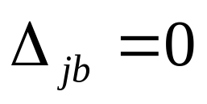
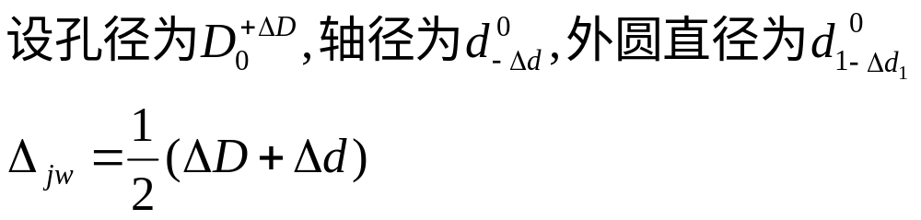
1、工件以圆柱孔在心轴（或定位销）上定位
此时假设孔中心线和轴心线合，即设计基准和定位基准重合，
(1)圆孔与定位销单边接触时，此时心轴水平放置。

Slide 55
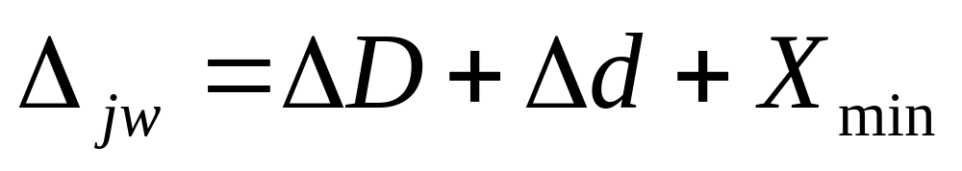
（2）心轴与工件内孔任意边接触（此时心轴垂直放置。）

Slide 56
四、定位误差的计算
通常，定位误差可按下述方法进行分析计算：
一是先分别求出基准位移误差和基准不重合误差，再求出其在加工尺寸方向上的代数和，即△_{dw}＝△_{jb}+△_{jw}；
二是按最不利情况，确定一批工件设计基准的两个极限位置，再根据几何关系求出此二位置的距离，并将其投影到加工尺寸方向上，便可求出定位误差。

Slide 57
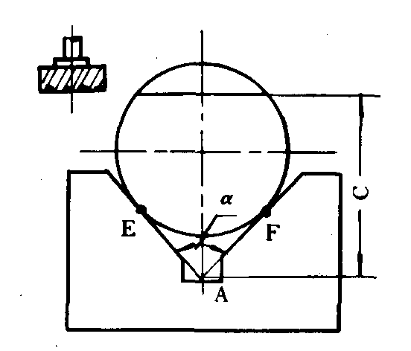
1、工件以外圆柱面定位
当工件以外圆柱面定位时，通常采用V形块作定位元件

Slide 58
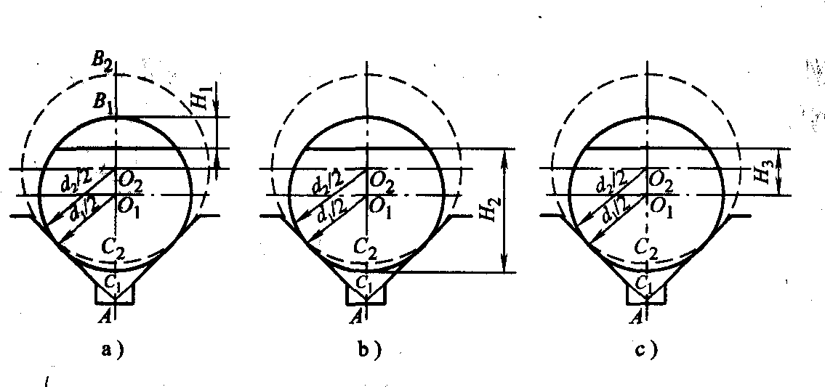
(A) 要求保证上母线到加工面尺寸H1，即设计基准为B；

Slide 59
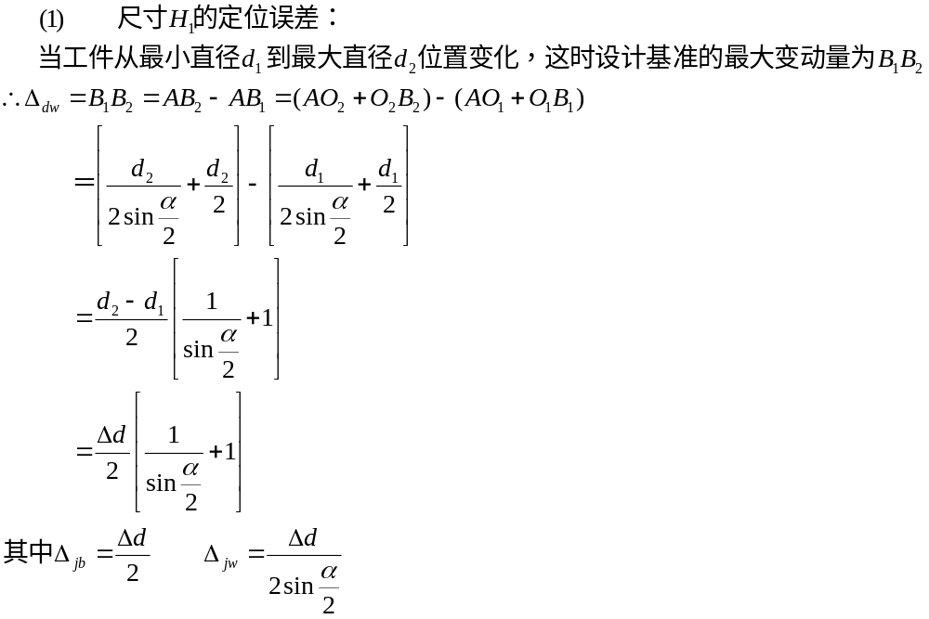

Slide 60
要求保证下母线到加工面尺寸H2，即设计基准为C；

Slide 61
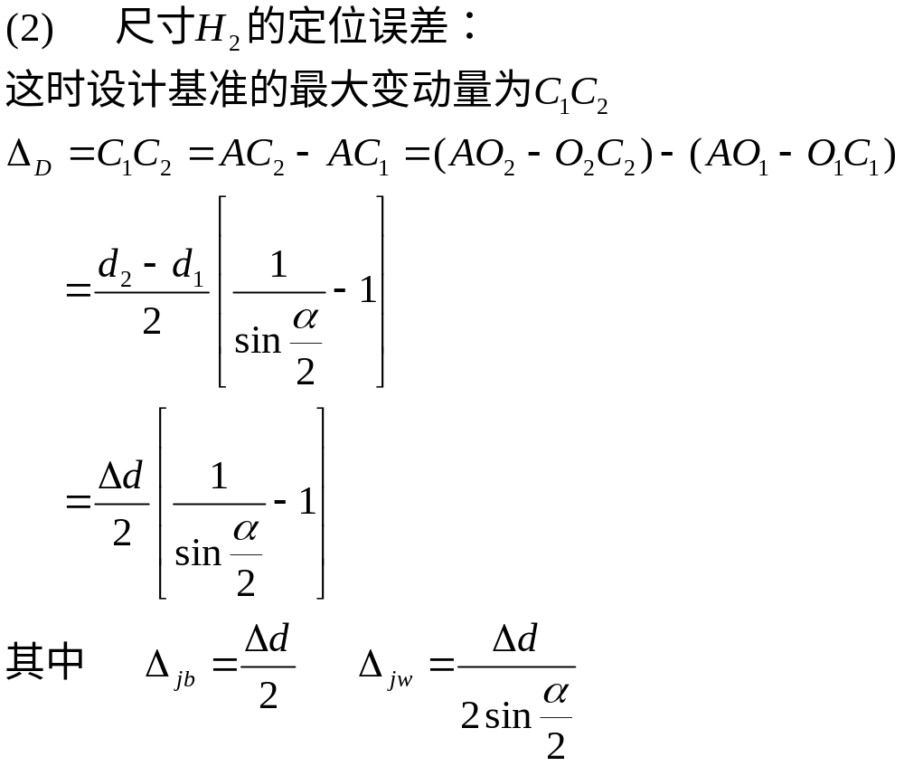

Slide 62
要求保证轴心线到加工面尺寸H3，即设计基准为O。

Slide 63
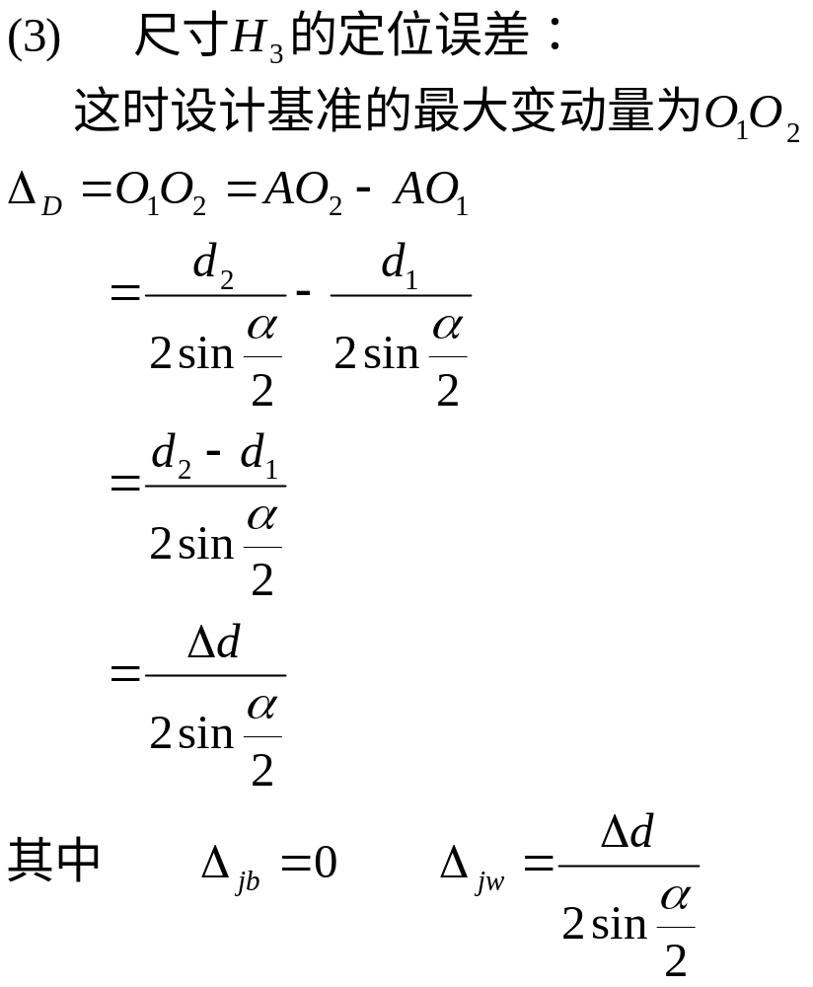

Slide 64
2、工件以圆柱孔在心轴（或定位销）上定位工件的圆柱孔与定位元件以不同配合定位时，所产生的定位误差是不同的，现以下面几种情况分别叙述。
（1）工件以圆柱孔在过盈配合心轴上定位 因为过盈配合时，定位元件与工件定位孔之间无间隙，所以定位基准的位移量为零，即Δ_{jw}＝0。

Slide 65
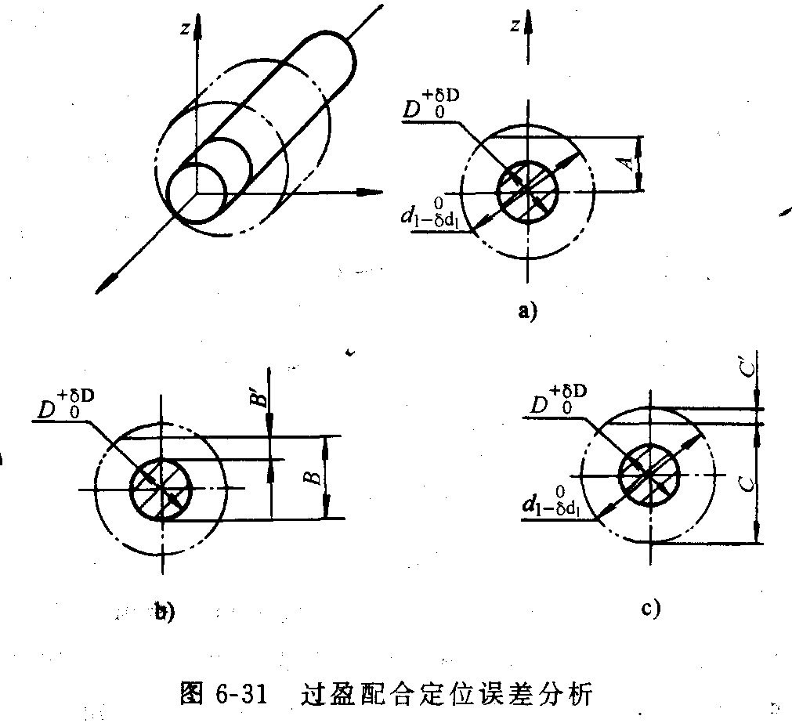
假设：D为工件孔直径，d₀为定位心轴直径，d₁为工件外圆直径.
1）当工序基准与定位基准重合，如图a所示，保证工序尺寸A，则定位误差
△dw＝△jb＝0

Slide 66
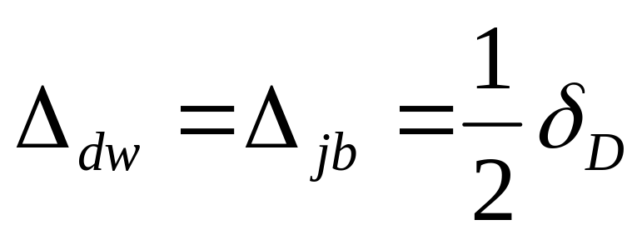
2）当工序基准为工件定位孔的母线，如图b所示，保证工序尺寸B或B′，则定位误差

Slide 67
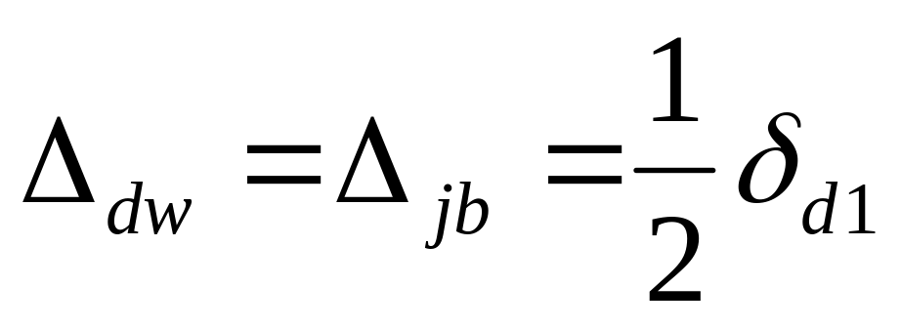
3）当工序基准为工件外圆母线，如图6-31c所示，保证工序尺寸C或C′，则定位误差

Slide 68
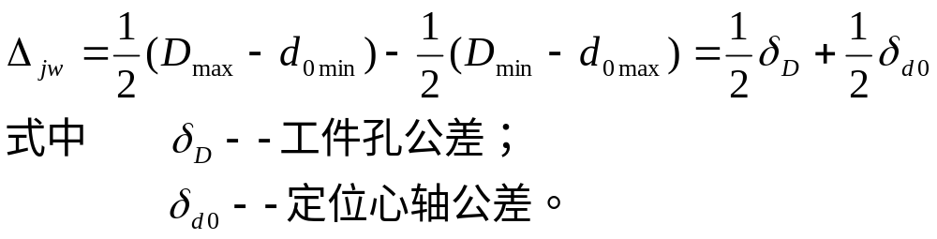
（2）工件以圆柱孔在间隙配合的圆柱心轴上定位 由于孔与心轴的接触情况不同，以及工序基 准不同，便有不同的计算结果。
当工件在水平放置的心轴上定位，由于工件自重的作用，使工件孔与心轴的上母线单边接触。由于定位元件与工件孔的制造误差，将产生定位基准位移误差，即：

Slide 69
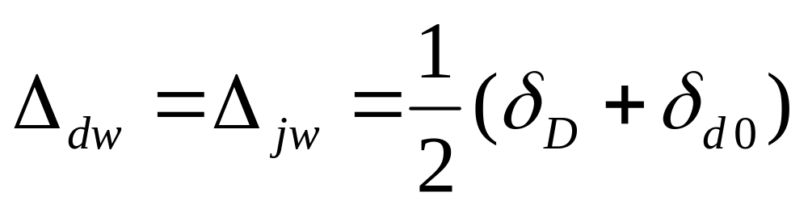
当工序基准为孔中心时，见图a，即保证尺寸A时，△_{jb}＝0，则

Slide 70
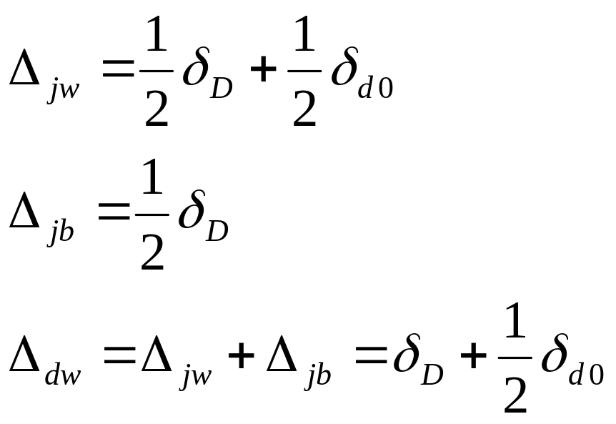
当工序基准为定位孔下母线时，见图b，即保证尺寸B时，则

Slide 71
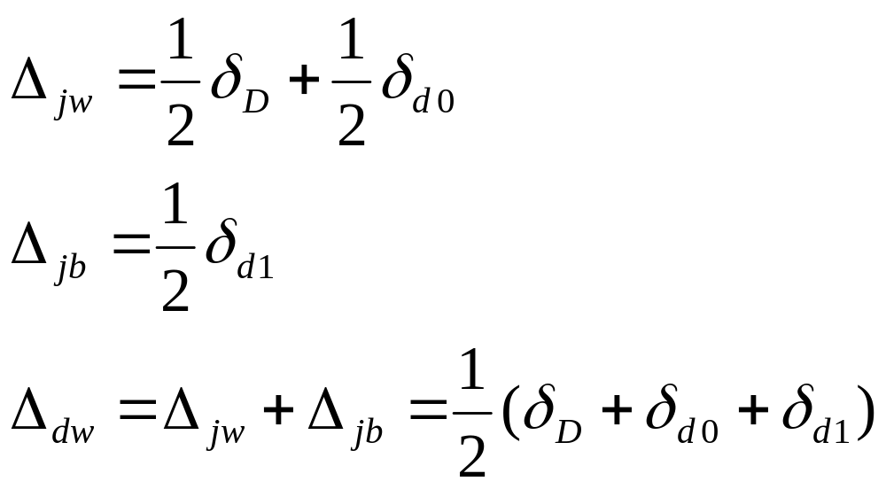
3)当工序基准为工件外圆母线时,即保证尺寸C,则

Slide 72

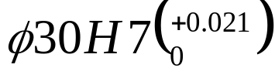


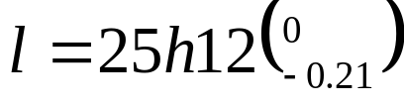

例4－4 有一批如图4－37所示的工件， mm外圆，
mm内孔和两端面均已加工合格，并保证外圆对内孔的同轴度误差在T(e)=φ0.015mm范围内。今按图示的定位方案，用 mm心轴定位，在立式铣床上用顶尖顶住心轴，铣宽为 mm的键槽。除槽宽要求外，还应满足下列要求：
1）槽的轴向位置尺寸
2）槽底位置尺寸
3）槽两侧面对φ50外圆轴线的对称度公差T(c)＝0.06mm。
试分析计算定位误差。

Slide 73
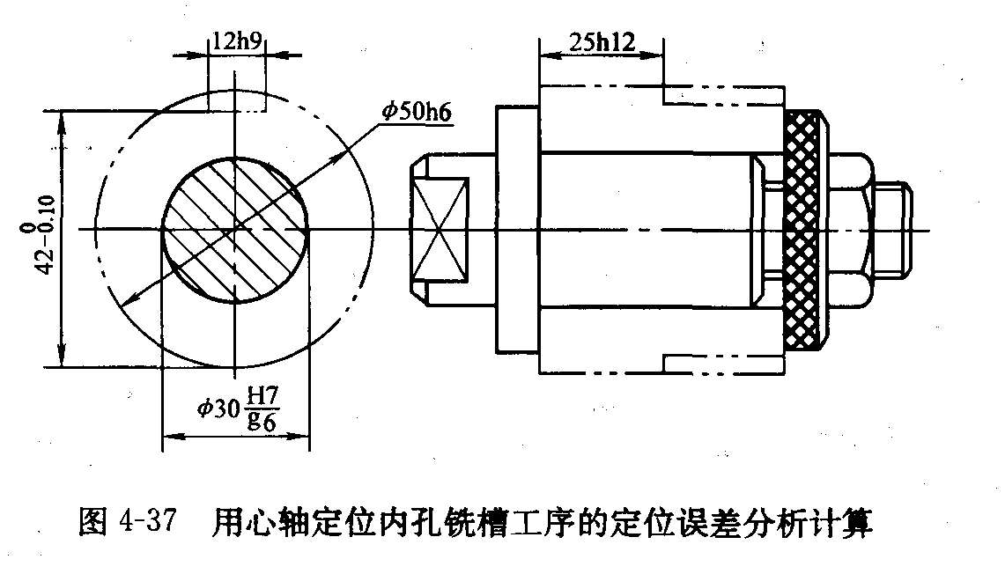

Slide 74
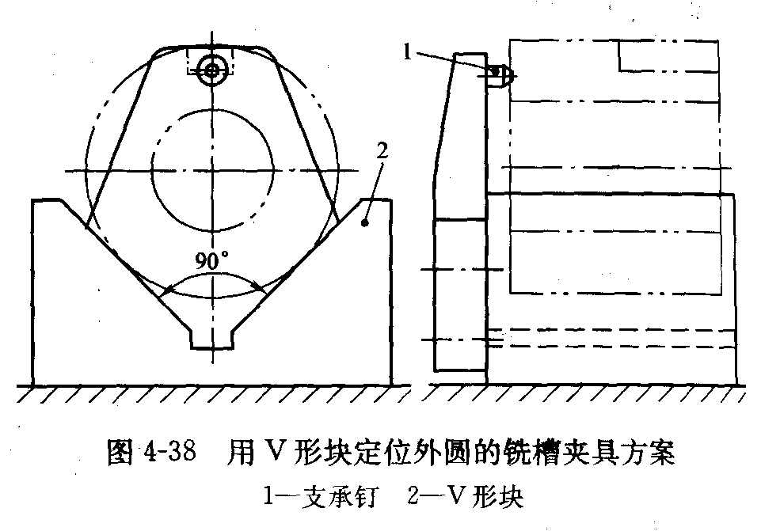

Slide 75
工件的夹紧
一、夹紧装置
1、夹紧装置的组成
夹紧装置由力源装置、中间传力机构和夹紧元件三大部分组成。

Slide 76
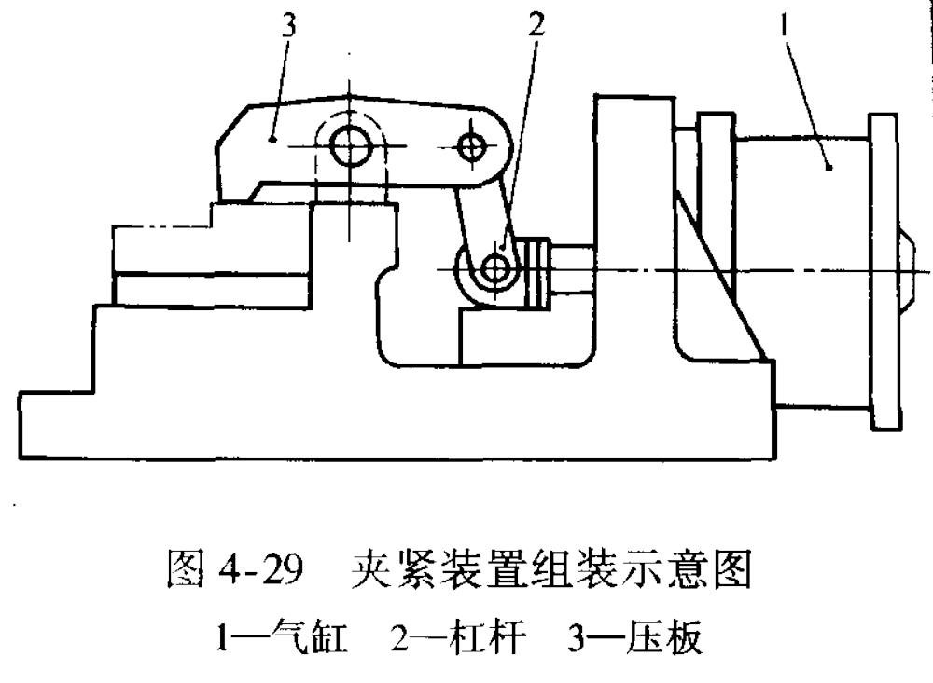

Slide 77
中间传力机构是介于力源和夹紧元件之间传递力的机构，如图中的杠杆2。
它的作用：1）改变作用力的方向；2）改变作用力的大小，通常是起增力作用；3）使夹紧实现自锁，保证力源提供的原始力消失后，仍能可靠地夹紧工件。

Slide 78
3、夹紧元件
夹紧元件是最终执行元件，与工件直接接触完成夹紧作用，如图中的压板3。
1）夹紧时不能破坏工件定位后获得的正确位置；
2）夹紧力大小要合适，既要保证工件在加工过程中不移动、不转动、不振动，又不能使工件产生变形或损伤工件表面；
3）夹紧动作要迅速、可靠，且操作要方便、省力、安全；
4）结构紧凑，易于制造与维修。

Slide 79
二、夹紧力确定原则
夹紧力方向、作用点和力的大小三个要素的确定。
1、夹紧力方向的确定
夹紧力的作用方向应垂直于主要定位基准面

Slide 80


Slide 81

夹紧力作用方向应使所需夹紧力最小
(最理想的夹紧力的作用方向是与重力、切削力方向一致)

Slide 82

夹紧力作用方向应使工件变形尽可能小

Slide 83

2、夹紧力的作用点的选择
夹紧力的作用点应落在支承元件或几个支承元件形成的稳定受力区域内。

Slide 84


Slide 85

夹紧力的作用点应落在工件刚度较好的部位。这一原则对刚性差的工件特别重要。

Slide 86

夹紧力作用点应尽可能靠近加工面，这可减小切削力对夹紧点的力矩，从而减轻工件振动。

Slide 87


Slide 88
3、夹紧力的大小
夹紧力的大小可根据切削力、工件重力的大小、方向和相互位置关系具体计算。

Slide 89
典型夹紧机构
下面就分别介绍几种典型的夹紧机构。
一、斜楔夹紧机构
斜楔主要是利用其斜面移动时所产生的压力来夹紧工件的，即起楔紧作用。

Slide 90


Slide 91


Slide 92


Slide 93
所谓自锁，就是当外加的夹紧力F_{p}一旦消失或撤除后，夹紧机构在摩擦力的作用下，仍能保持其处于夹紧状态而不松开。

Slide 94


Slide 95
2、斜楔的特点
(1)自锁性 斜楔的斜度一般取1:10，即斜角α＝5°～7°左右，

Slide 96
（2）增力作用 α越小，增力作用越大。
（3）夹紧行程较小 当a越小，自锁性能越好，但夹紧行程将变小。

Slide 97
3、斜楔夹紧机构的适用范围 手动斜楔夹紧机构在夹紧工件时，费时费力效率极低，实际上很少采用。大多数情况下是斜楔与其它元件或机构组合起来使用。

Slide 98
二、螺旋夹紧机构
采用螺杆直接压紧工件。在夹具体上装有螺母2，螺杆1在螺母2中转动而起夹紧作用。压块4是防止在夹紧时螺杆带动工件转动，避免螺杆头部直接与工件接触而造成压痕，并可增大夹紧力作用面积，使夹紧更为可靠。

Slide 99


Slide 100
三、偏心夹紧机构
用偏心件直接或间接夹紧工件的机构，称偏心夹紧机构。偏心件一般有圆偏心和偏心轴偏心两种。
偏心夹紧机构夹紧迅速，但夹紧力及夹紧行程不大，自锁性能较差，一般应用在夹紧力及行程都较小的场合。

Slide 101


Slide 102

四、夹紧动力源装置
1、气动夹紧

Slide 103


Slide 104
2、液压夹紧
液压夹紧用高压油产生动力，工作原理及结构与气动夹紧相似。
液压夹紧相比气动夹紧另有其本身的优点：
（1）工作压力高（可达5～6.5MPa），比气压高出十余倍，故液压缸尺寸比气缸小得多：因传动力大，通常不需增力机构，使夹具结构简单、紧凑。
（2）油液不可压缩，因此夹紧刚性大、工作平稳、夹紧可靠。
（3）噪声小，劳动条件好。
液压夹紧特别适用于重力切削或加工大型工件时的多处夹紧。

Slide 105

3、气—液压组合夹紧

